Slide 1
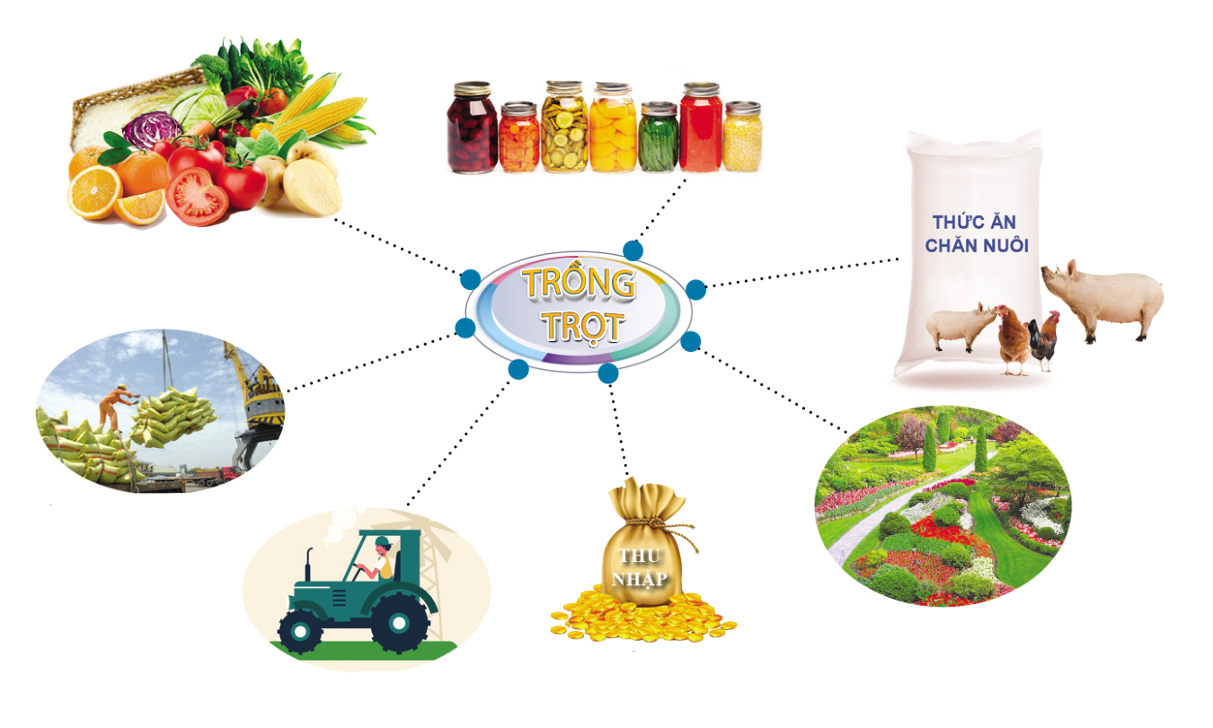
BÀI 10: THỰC HÀNH
CHẾ BIẾN, BẢO QUẢN THỨC ĂN CHO VẬT NUÔI
MÔN: CÔNG NGHỆ CHĂN NUÔI 11

Slide 2
NỘI DUNG BÀI HỌC
CHẾ BIẾN THỨC ĂN GIÀU TINH BỘT BẰNG PHƯƠNG PHÁP LÊN MEN
I
CHẾ BIẾN VÀ BẢO QUẢN THỨC ĂN THÔ, XANH BẰNG PHƯƠNG PHÁP Ủ CHUA
II

Slide 3
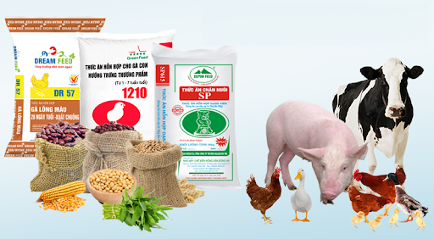


KHỞI ĐỘNG
Làm thế nào để chế biến, bảo quản được thức ăn cho vật nuôi?
$$?$$
Dùng phương pháp chế biến nào để chế biến thức ăn cho vật nuôi?

Slide 4
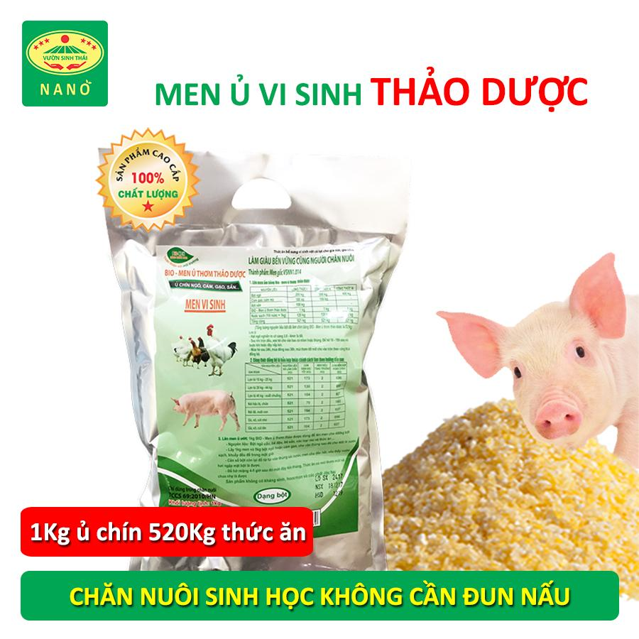
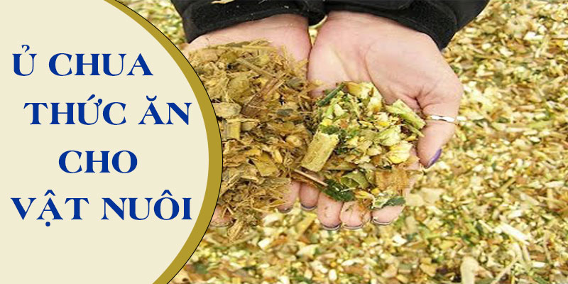
KHỞI ĐỘNG
Lên men
Ủ chua

Slide 5
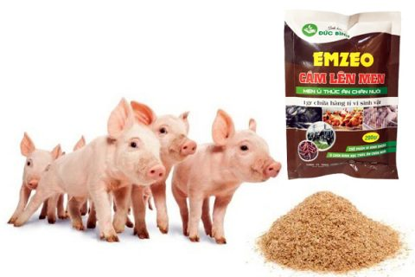
I. CHẾ BIẾN THỨC ĂN GIÀU TINH BỘT BẰNG PHƯƠNG PHÁP LÊN MEN
1. Chuẩn bị nguyên vật liệu, dụng cụ
Cần chuẩn bị nguyên liệu và dụng cụ gì?
Lên men ?

Slide 6
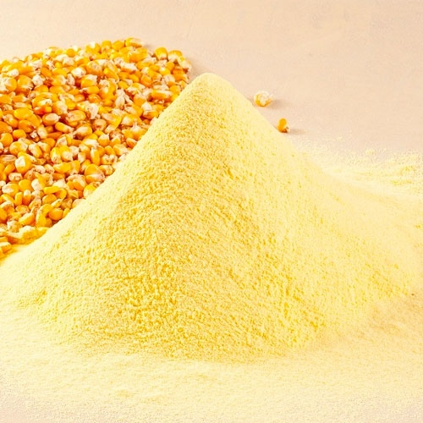
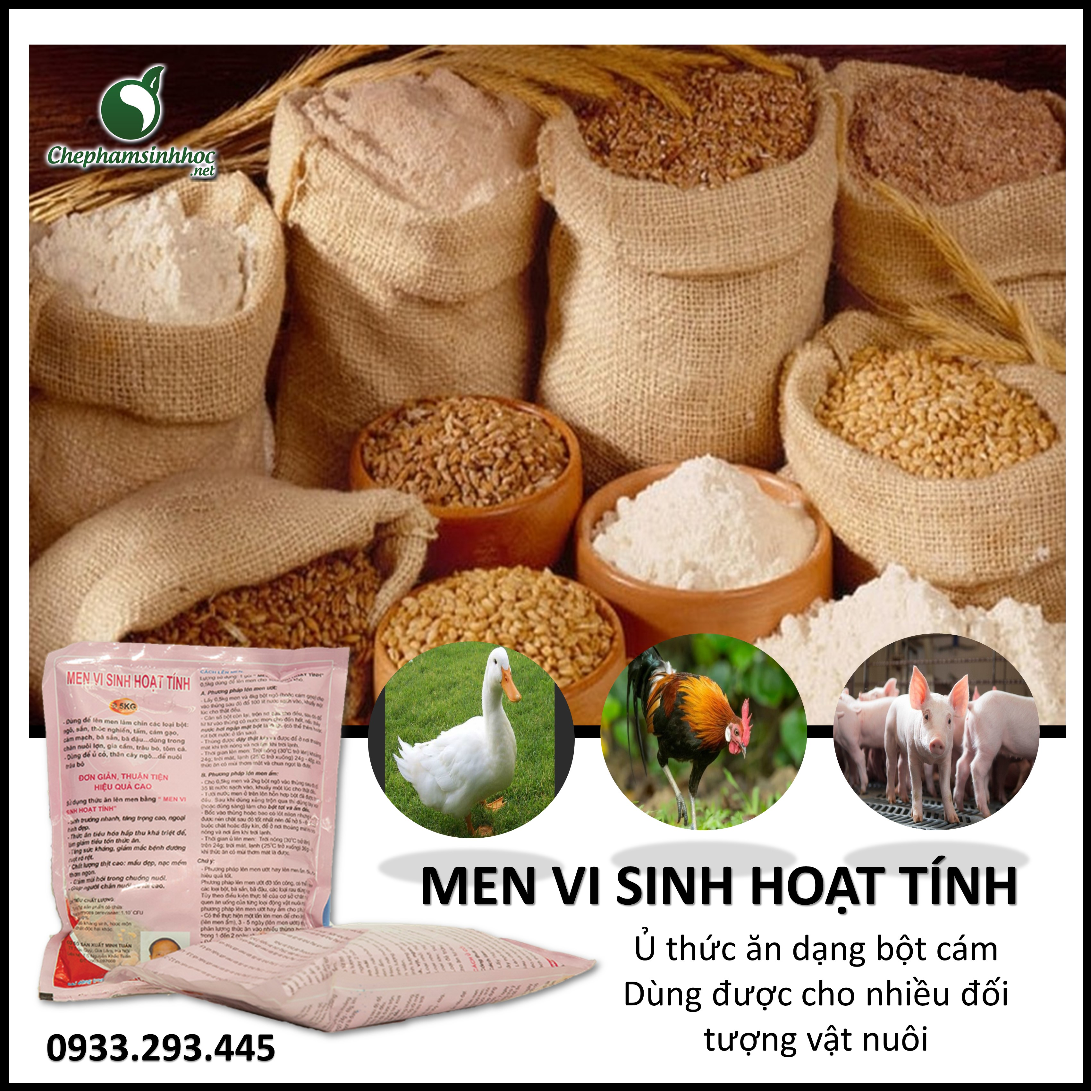

I. CHẾ BIẾN THỨC ĂN GIÀU TINH BỘT BẰNG PHƯƠNG PHÁP LÊN MEN
1. Chuẩn bị nguyên vật liệu, dụng cụ
Nguyên liệu
Nguyên liệu
gì?
Bột ngô
Nước sạch

Slide 7
I. CHẾ BIẾN THỨC ĂN GIÀU TINH BỘT BẰNG PHƯƠNG PHÁP LÊN MEN
1. Chuẩn bị nguyên vật liệu, dụng cụ
Nguyên liệu
Sản phẩm trồng trọt giàu tinh bột đã được nghiền nhỏ: bột ngô, bột khoai, bột sắn,…
Chế phẩm vi sinh lên men tinh bột: men rượu
Nước sạch
Bột ngô
Nước sạch

Slide 8
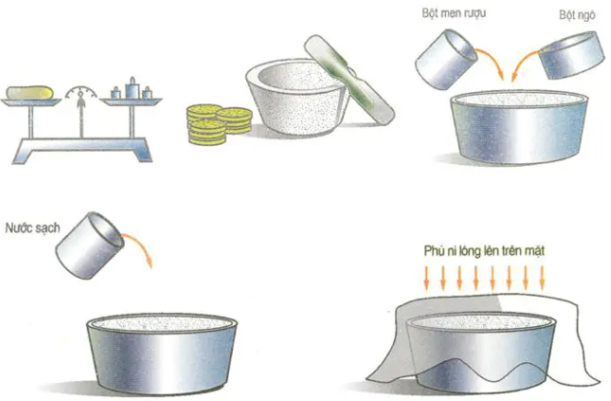
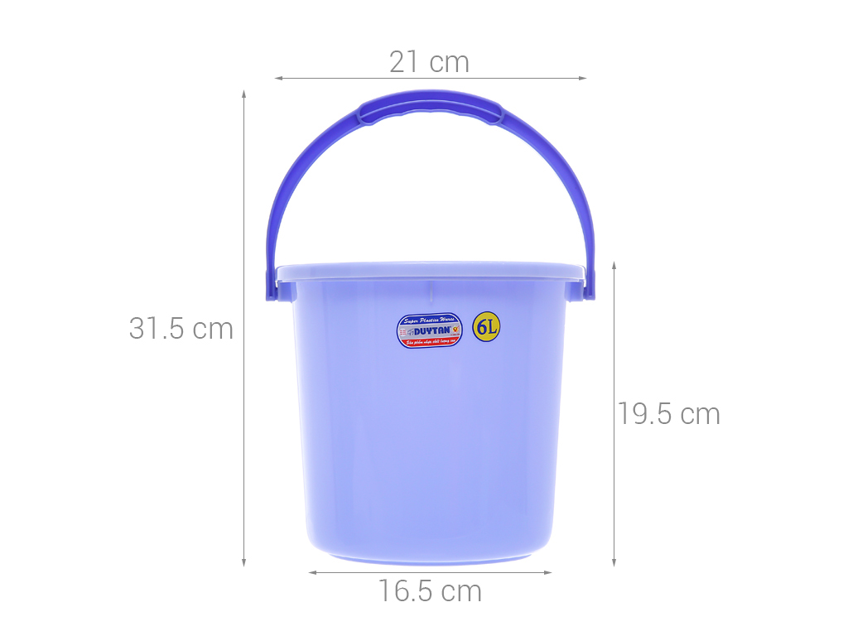
I. CHẾ BIẾN THỨC ĂN GIÀU TINH BỘT BẰNG PHƯƠNG PHÁP LÊN MEN
1. Chuẩn bị nguyên vật liệu, dụng cụ
Dụng cụ gì?
b. Dụng cụ

Slide 9
I. CHẾ BIẾN THỨC ĂN GIÀU TINH BỘT BẰNG PHƯƠNG PHÁP LÊN MEN
1. Chuẩn bị nguyên vật liệu, dụng cụ
b. Dụng cụ
Xô nhựa có nắp, màng nylon, chày sứ, cối sứ, cân.

Slide 10
I. CHẾ BIẾN THỨC ĂN GIÀU TINH BỘT BẰNG PHƯƠNG PHÁP LÊN MEN
2. Các bước tiến hành
Các bước tiến hành như thế nào?
Xem Video
https://www.youtube.com/watch?v=gjs4Man5zb0 (Cách chế biến khô theo SGK)
https://youtu.be/yFvOioD-D-s?list=PLBC3AEB407E213B58 (Cách chế biến ướt)

Slide 11
I. CHẾ BIẾN THỨC ĂN GIÀU TINH BỘT BẰNG PHƯƠNG PHÁP LÊN MEN
2. Các bước tiến hành
Bước 1: Chuẩn bị nguyên liệu
Bước 2: Chuẩn bị chế phẩm vi sinh
Bước 3: Phối trộn
Bước 4: Làm ẩm
Bước 5: Ủ
Bước 6: Đánh giá sản phẩm

Slide 12
I. CHẾ BIẾN THỨC ĂN GIÀU TINH BỘT BẰNG PHƯƠNG PHÁP LÊN MEN
2. Các bước tiến hành
Bước 1: Chuẩn bị nguyên liệu
Cân nguyên liệu (bột và chế phẩm vi sinh) theo tỉ lệ phù hợp hoặc theo hướng dẫn
Bước 2: Chuẩn bị chế phẩm vi sinh
Làm nhỏ chế phẩm vi sinh (nếu ở dạng viên) hoặc pha loãng (nếu ở dang lỏng)
Bước 3: Phối trộn
Cho chế phẩm vi sinh và bột nguyên liệu vào xô nhựa rồi trộn đều
Bước 4: Làm ẩm
Bổ sung nước sạch, đảo kĩ đến khi toàn bộ nguyên liệu đủ ẩm
Bước 5: Ủ
Nén nhẹ lên bề mặt nguyên liệu, phủ màng nylon sạch, ủ nơi kín gió, khô ấm trong khoảng 24 giờ.
Bước 6: Đánh giá sản phẩm
Quan sát và đánh giá sản phẩm

Slide 13
I. CHẾ BIẾN THỨC ĂN GIÀU TINH BỘT BẰNG PHƯƠNG PHÁP LÊN MEN
3. Thực hành
HS thực hành theo các bước ở mục 2 (có thể thực hành theo nhóm, mỗi nhóm ủ khoảng 1 kg nguyên liệu theo quy trình).
4. Đánh giá kết quả
HS tự đánh giá kết quả thực hành của nhóm mình và đánh giá kết quả thực hành của nhóm khác theo hướng dẫn của GV.
GV đánh giá kết quả thực hành của HS.

Slide 14
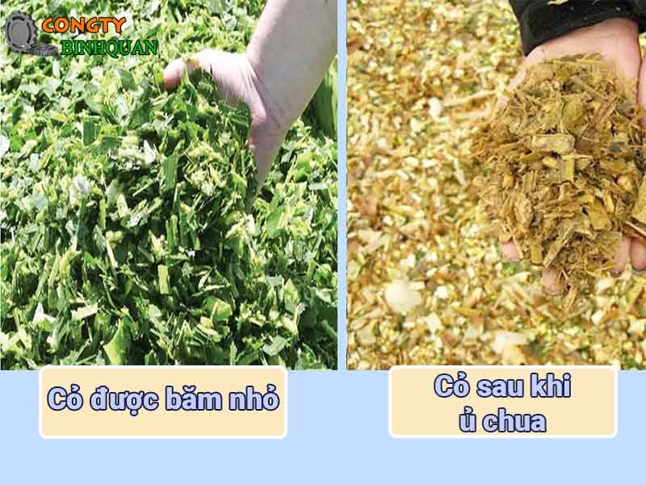
II. CHẾ BIẾN VÀ BẢO QUẢN THỨC ĂN THÔ BẰNG PHƯƠNG PHÁP Ủ CHUA
1. Chuẩn bị nguyên vật liệu, dụng cụ
Cần chuẩn bị nguyên liệu và dụng cụ gì?
Ủ chua ?

Slide 15
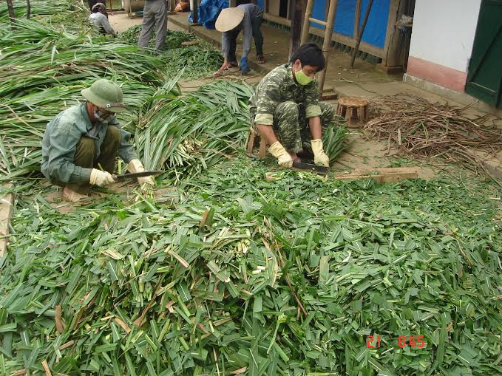
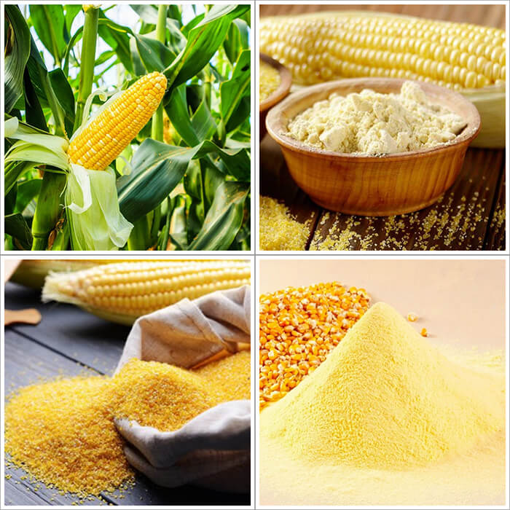
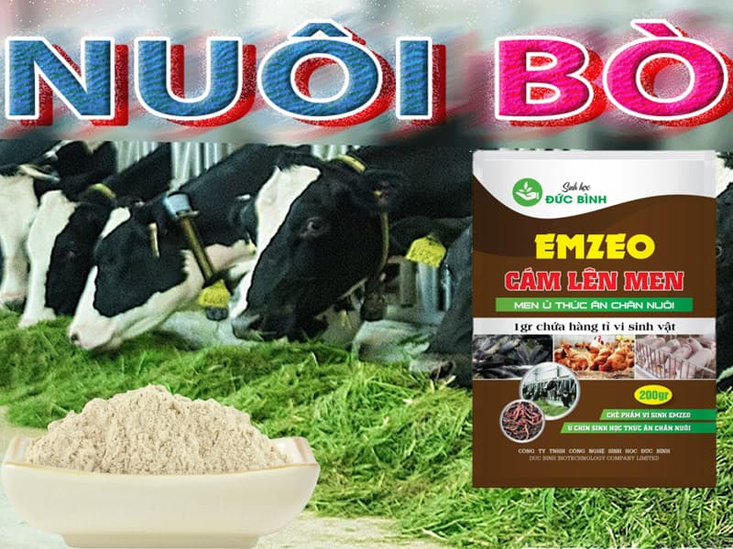
II. CHẾ BIẾN VÀ BẢO QUẢN THỨC ĂN THÔ BẰNG PHƯƠNG PHÁP Ủ CHUA
1. Chuẩn bị nguyên vật liệu, dụng cụ
Nguyên liệu
Nguyên liệu
gì?
Cỏ voi

Slide 16
II. CHẾ BIẾN VÀ BẢO QUẢN THỨC ĂN THÔ BẰNG PHƯƠNG PHÁP Ủ CHUA
1. Chuẩn bị nguyên vật liệu, dụng cụ
Nguyên liệu
Các loại thức ăn thô, xanh của trâu, bò như các loại cỏ chăn nuôi (cỏ voi, cỏ VA06), cây ngô sau thu hoạch, cây lạc, ngọn lá sắn,…
Bột ngô hoặc bột cám gạo, muối ăn.
Chế phẩm vi sinh, nước sạch,…
Cỏ voi

Slide 17
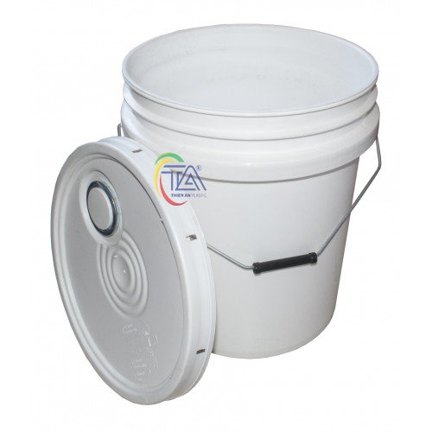
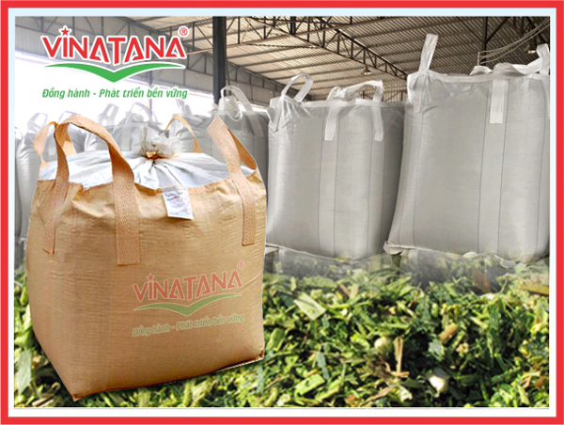
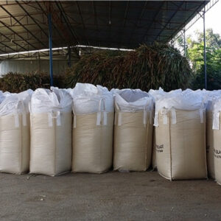
II. CHẾ BIẾN VÀ BẢO QUẢN THỨC ĂN THÔ BẰNG PHƯƠNG PHÁP Ủ CHUA
1. Chuẩn bị nguyên vật liệu, dụng cụ
b. Dụng cụ
Dụng cụ gì?

Slide 18
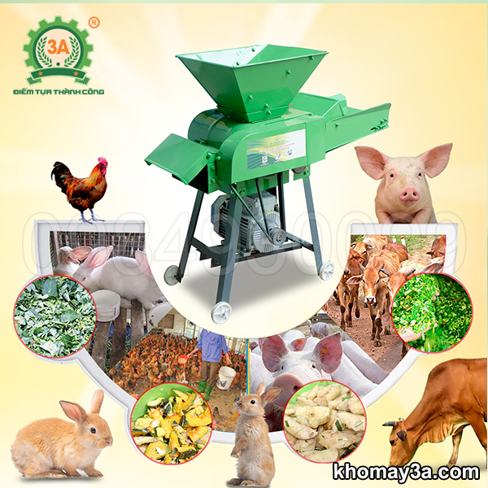
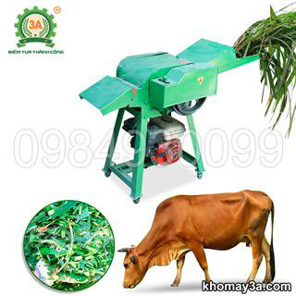
II. CHẾ BIẾN VÀ BẢO QUẢN THỨC ĂN THÔ BẰNG PHƯƠNG PHÁP Ủ CHUA
1. Chuẩn bị nguyên vật liệu, dụng cụ
b. Dụng cụ
- Túi ủ nylon (hoặc xô nhựa có nắp)
- Máy thái thức ăn (hoặc dao, thớt)

Slide 19
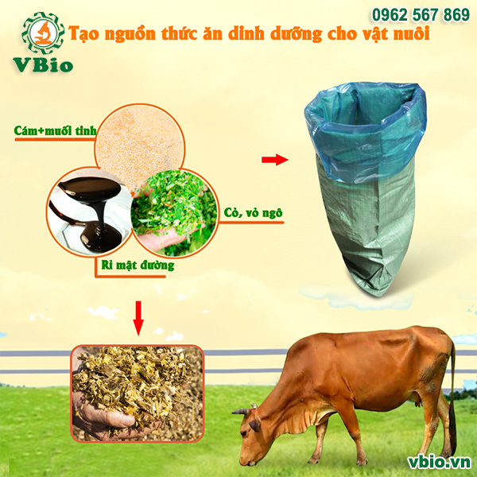
II. CHẾ BIẾN VÀ BẢO QUẢN THỨC ĂN THÔ BẰNG PHƯƠNG PHÁP Ủ CHUA
2. Các bước tiến hành
Các bước tiến hành như thế nào?

Slide 20
II. CHẾ BIẾN VÀ BẢO QUẢN THỨC ĂN THÔ BẰNG PHƯƠNG PHÁP Ủ CHUA
2. Các bước tiến hành
Thái/băm nguyên liệu thành từng đoạn ngắn 3 đến 5 cm; rồi phơi nguyên liệu đạt độ ẩm 65 – 70% là phù hợp để ủ.
Bước 1: Sơ chế nguyên liệu
Bước 1: Sơ chế cỏ voi

Slide 21
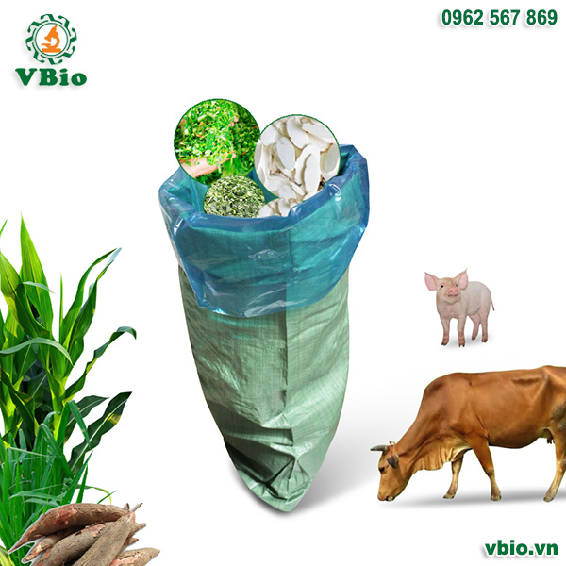
II. CHẾ BIẾN VÀ BẢO QUẢN THỨC ĂN THÔ BẰNG PHƯƠNG PHÁP Ủ CHUA
2. Các bước tiến hành
Bước 2: Cân và phối trộn nguyên liệu
- Cân và trộn nguyên liệu theo tỉ lệ phù hợp (10 kg cỏ + khoảng 0,5 – 1kg bột ngô/cám gạo + 0,05 kg muối ăn).
- Chú ý: Trộn muối ăn với bột ngô/cám gạo trước, sau đó đem hỗn hợp này trộn đều với cỏ .

Slide 22
II. CHẾ BIẾN VÀ BẢO QUẢN THỨC ĂN THÔ BẰNG PHƯƠNG PHÁP Ủ CHUA
2. Các bước tiến hành
Bước 3: Ủ
Cho từng lớp vào túi ủ cao từ 15 đến 20 cm rồi dùng tay nén chặt toàn bộ bề mặt, xung quanh và các góc, sau đó tiếp tục cho các lớp khác như vậy đến khi đầy túi thì dùng dây buộc chặt túi lại.
Ghi ngày tháng ủ, bảo quản nơi khô ráo thoáng mát.
Tốt nhất là từ khi cắt thức ăn về cho đến khi cho đến khi cho vào túi ủ diễn ra trong cùng 1 ngày.

Slide 23
II. CHẾ BIẾN VÀ BẢO QUẢN THỨC ĂN THÔ BẰNG PHƯƠNG PHÁP Ủ CHUA
2. Các bước tiến hành
Bước 4: Sử dụng và bảo quản
Sau 3 tuần ủ thì có thể cho gia súc ăn.
Thời gian bảo quản có thể kéo dài 6 tháng.

Slide 24
II. CHẾ BIẾN VÀ BẢO QUẢN THỨC ĂN THÔ BẰNG PHƯƠNG PHÁP Ủ CHUA
SẢN PHẨM

Slide 25
II. CHẾ BIẾN VÀ BẢO QUẢN THỨC ĂN THÔ BẰNG PHƯƠNG PHÁP Ủ CHUA
2. Các bước tiến hành
CÁC EM CÓ THỂ THAM KHẢO XEM CÁCH Ủ THỨC ĂN THÔ TRONG VIDEO BÊN DƯỚI.
https://youtu.be/DC4rKZlgu18

Slide 26
II. CHẾ BIẾN VÀ BẢO QUẢN THỨC ĂN THÔ BẰNG PHƯƠNG PHÁP Ủ CHUA
3. Thực hành
HS thực hành theo các bước ở mục 2 (có thể thực hành theo nhóm, mỗi nhóm ủ khoảng 1 kg nguyên liệu theo quy trình).
4. Đánh giá kết quả
HS tự đánh giá kết quả thực hành của nhóm mình và đánh giá kết quả thực hành của nhóm khác theo hướng dẫn của GV.
GV đánh giá kết quả thực hành của HS.

Slide 27
VẬN DỤNG
$$?$$
Em hãy nêu 1 phương pháp chế biến thức ăn cho vật nuôi mà em biết?

